Slide 1
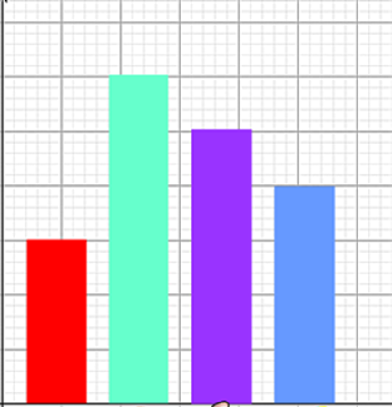
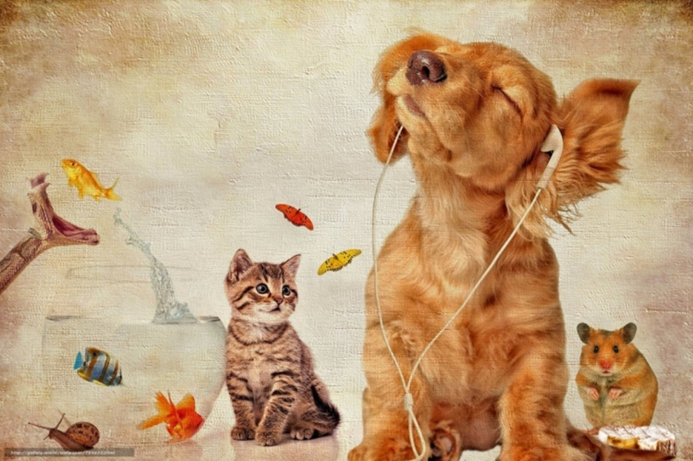
проект №2
Впровадження елементів STEАM- освіти на уроку математики у 5 - Б класі під час вивчення теми «Відрізки, координатний промінь, діаграми»
Міні проект «Вивчаємо математику разом з домашніми улюбленцями»

Slide 2
Мета:
виконання вимог нової Української школи щодо наскрізних ліній навчальної програми, а саме: «Здоров'я і безпека» , «Громадянська відповідальність»,
проведення інтегрованих уроків математики, природознавства, мистецтва
Головне завдання міні проєкту – продемонструвати дітям, наскільки важливо і цікаво не просто отримувати знання, а й застосовувати їх на практиці.
Чи можна змінити світ, коли ти навчаєшся в школі?

Slide 3
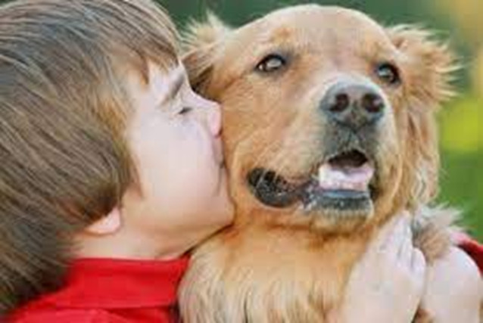
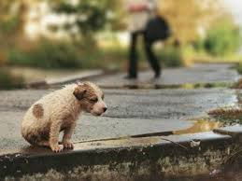
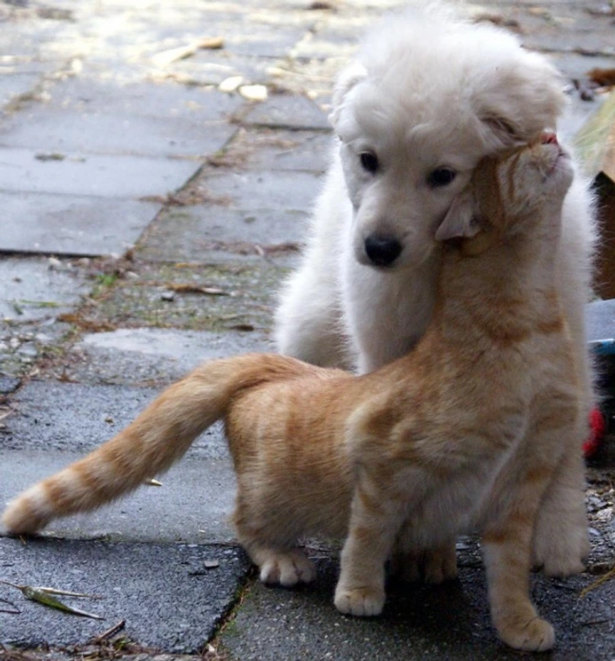
Щороку 30 листопада у багатьох країнах відзначається Всесвітній день тварин і присвячується всім домашнім тваринам, щоб ще раз нагадати всім про відповідальність за «братів наших менших».
Девіз цього Дня - «Ти назавжди у відповіді за тих, кого приручив»
Домашні тварини, які живуть пліч-о-пліч з людиною, постійно потребують її підтримки, турботи та догляду. Але натомість вони дарують нам свою любов та відданість. Домашній улюбленець часто замінює своєму господарю близьку людину, рятуючи від самотності та смутку, знімаючи стрес, а іноді й захищаючи від ворогів. Гуманне ставлення до тварин – це не лише пестити своїх домашніх улюбленців, а й не завдавати шкоди чужим і безпритульним.

Slide 4

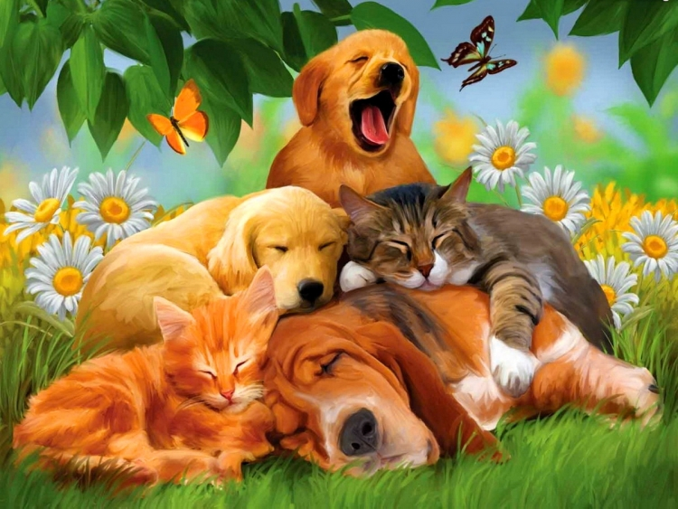
Вчені визначили, що школярам у віці 10-12 років треба спати не менше 10 годин на добу.
Діти, які достатньо сплять, мають кращі оцінки у школі. Також від кількості та якості сну залежить не лише успішність, а й вміння сприймати та засвоювати інформацію.
Всім добре відомо про те, що коти дуже люблять спати. Так от сон кота становить приблизно 15 годин на добу.
Потреби вашого собаки у сні залежать від багатьох факторів: вік, порода, рівень фізичної активності та навколишнє середовище. Якщо ваш собака в цілому спить 14 годин на день, вам немає про що хвилюватися. Проте якщо ваш улюбленець спить більше 15 годин на день, на що вам слід звернути увагу ?
Завдання 1: побудуйте діаграму вашого сну і домашнього улюбленця, 1 клітина= 2 години сну, ширина стовпчику 2 клітини

Slide 5
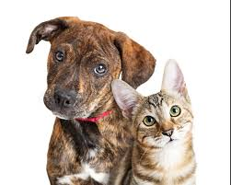
Коти вміють дуже швидко бігати. У разі необхідності, наприклад, коли тварині загрожує небезпека, воно може розвивати швидкість до 50 км/год.
Собаки здатні пробігти без зупинок 200 кілометрів зі швидкістю 25 км / год
Завдання 2: зобразити на координатному промені точки зі швидкостями собаки і кота, взявши 1 клітинку за 5 км/год.
Хто з них пробіжить більше за півгодини і на скільки?

Slide 6
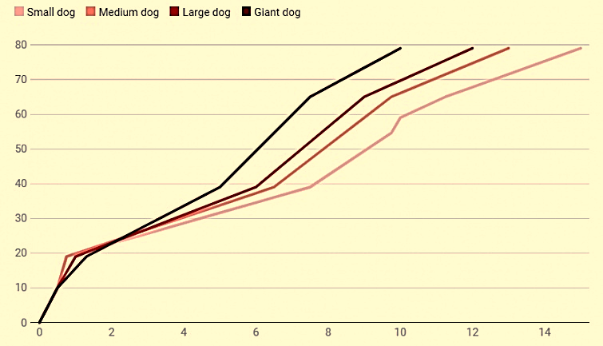
Якщо ви вирішили з'ясувати, чи буде ваш пес закінчувати середню школу або готуватися до виходу на пенсію за людськими мірками, для цього потрібно зіставити етапи життя людини і собаки.
Завдання 3: Прочитай діаграму і дай відповідь на запитання: скільки років твоєй собаці? Чому, на твою думку визначити "реальний" котячий вік або собачі роки насправді важливо?
Горизонтальна вісь показує календарні роки, вертикальна вісь – "собачі" (small dog – собака маленького розміру, medium dog – середнього, large – великого, giant – гігантського розміру)

Slide 7
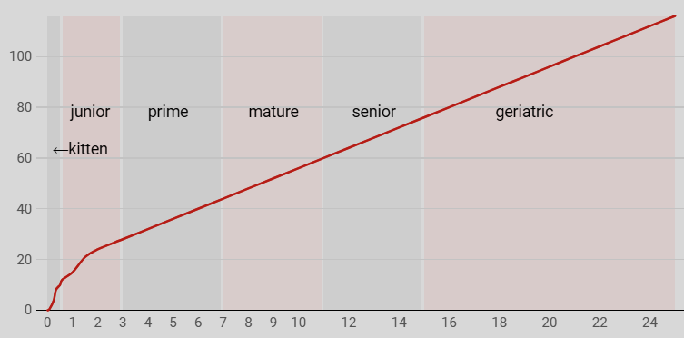
Так само визначають вік котів.
Тільки з ними трохи простіше – майже всі дорослі кішки однакого розміру
Горизонтальна вісь показує календарні роки, вертикальна вісь - "котячі" (kitten - кошеня, junior - юний кіт, prime - кіт в розквіті сил, mature - зрілий, senior - старий, geriatric - дуже старий)
Прочитай діаграму і дай відповідь на запитання: скільки років років твоєму котику

Slide 8
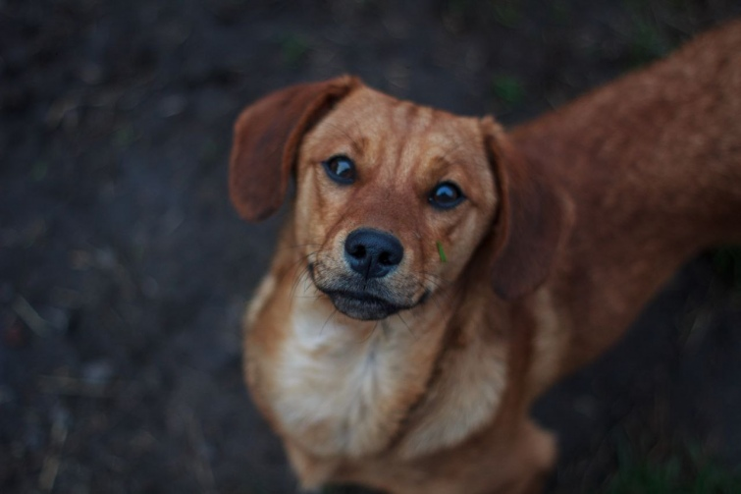
Завдання 4:
Чи можна змінити світ, коли ти навчаєшся в школі?
Проявити людяність зовсім не важко!
Напишіть, як ви доглядаєте за своїми хатніми улюбленцями. Якщо бажаєте - Намалюйте або зробіть фото
Як допомогти безпритульним тваринам?

Slide 9
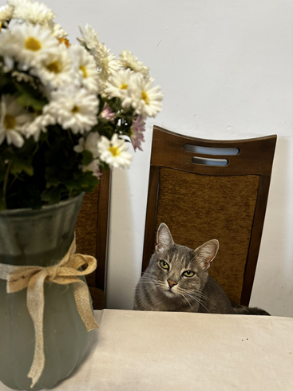
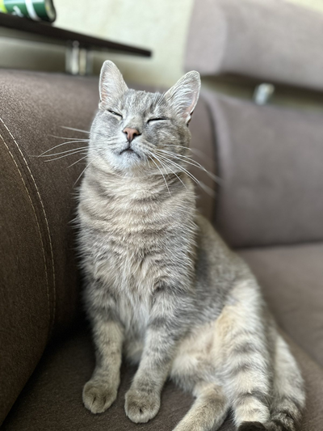
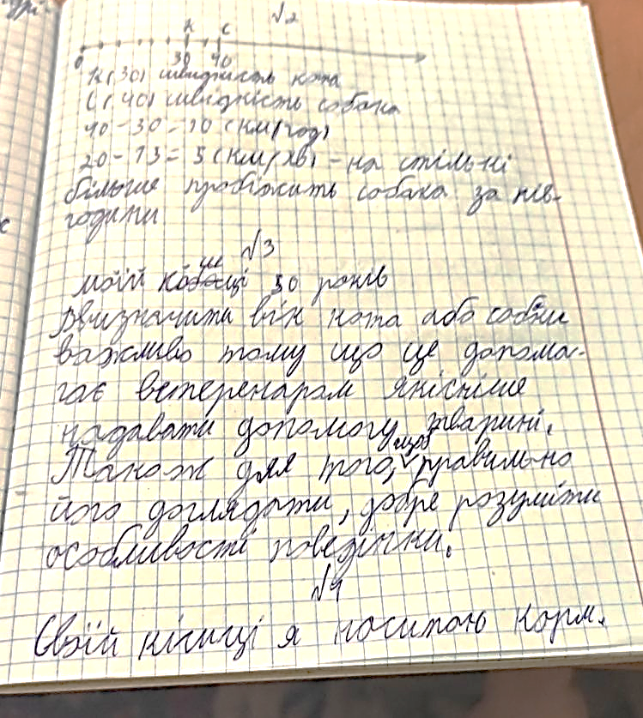
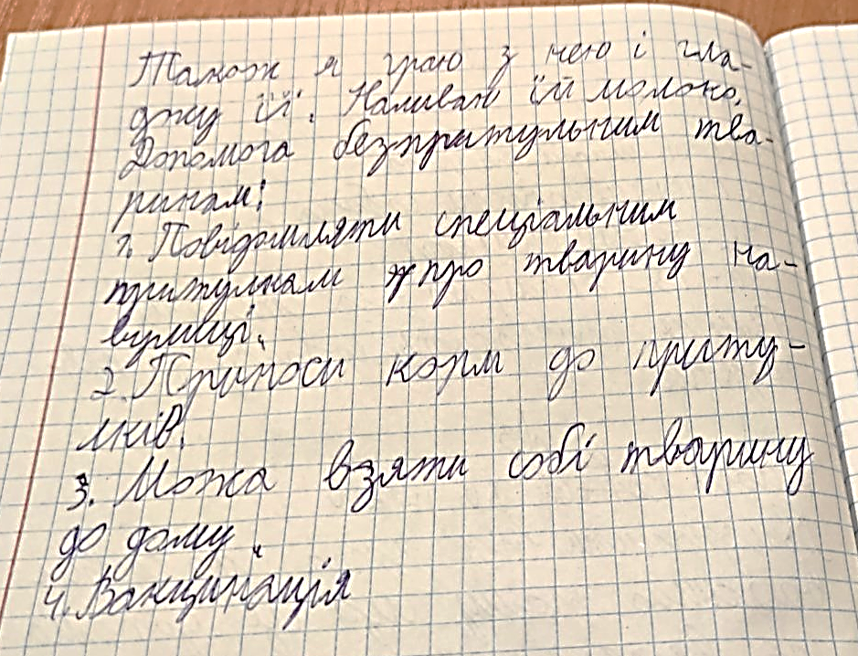
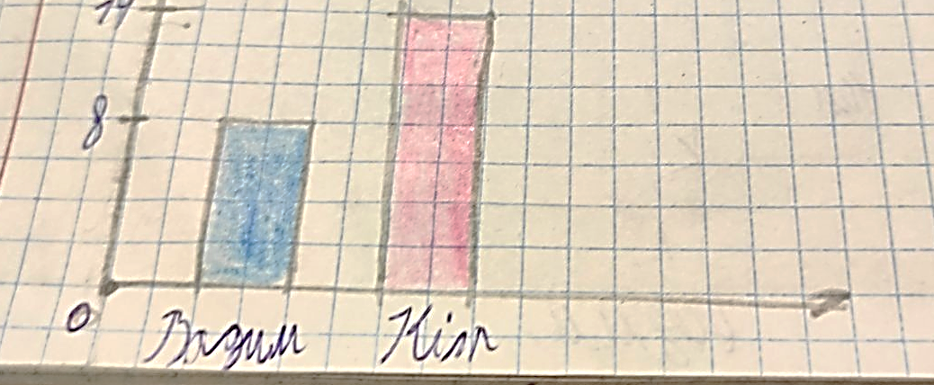
Робота Дронь Вадима, 5- Б клас

